Slide 1
Expresión Vocal
Tercero básico
Música
Martes 07- mayo

Slide 2
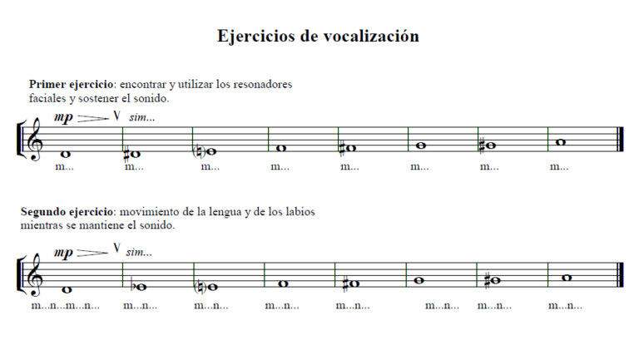
Antes de cantar cualquier tipo de canción o repertorio, debes preparar tus cuerdas vocales. Realiza los siguientes ejercicios cuando sea tu turno.

Slide 3
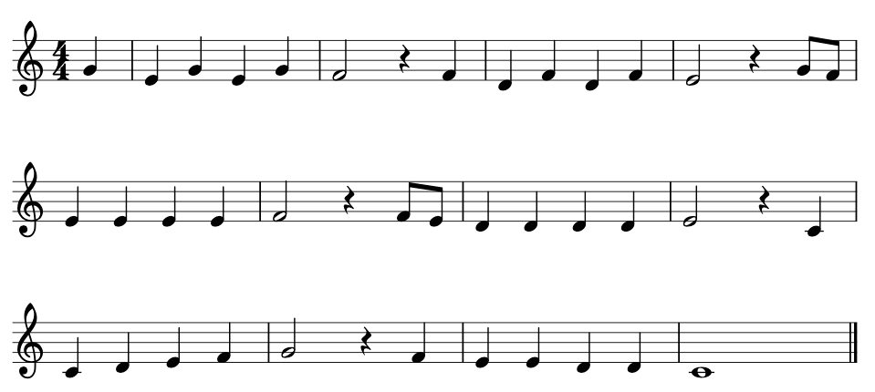
2) En grupos, observa las notas musicales de la partitura. Canta las notas diciendo el nombre de estas, cuidando tu afinación, sin forzar la voz.

Slide 4
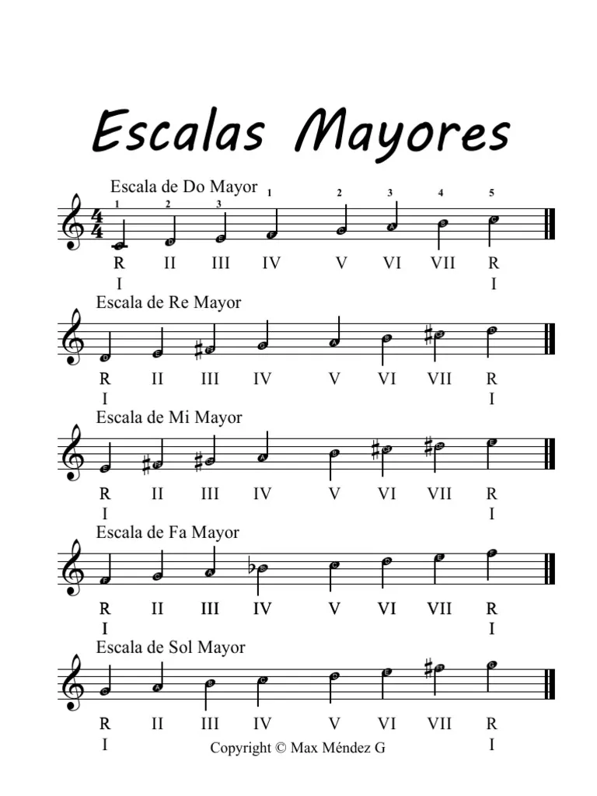
3. Escuchando el piano, canta las siguientes escalas mayores.
4.¿Todas las escalas se cantan de la misma manera? ¿qué elementos tienen en común entre ellas?

Slide 5
Observa el siguiente video y canta las notas musicales que se indican:
https://youtu.be/vabLOhXHbTE?si=zx2_bTkgfoDaCHrt

